Slide 1
利用隨機森林方式 進行台北市降雨預測
IMLP453
林振維

Slide 2
採用方法與資料
採用方法：隨機森林訓練
資料來源：中央氣象署台北測站資料
資料年份：2000年-2021年

Slide 3
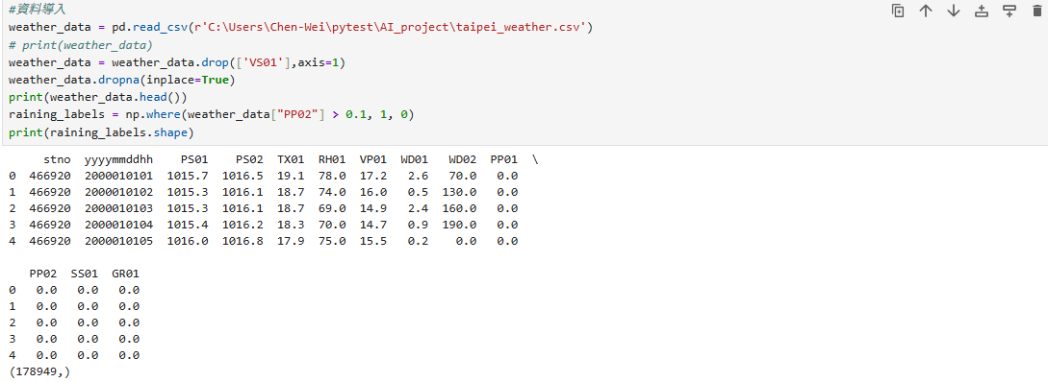
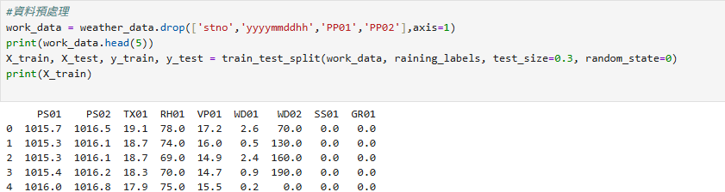
資料預處理
去除空值較多的行列
將有無降雨進行分類
去除建立模式的無用資料

Slide 4
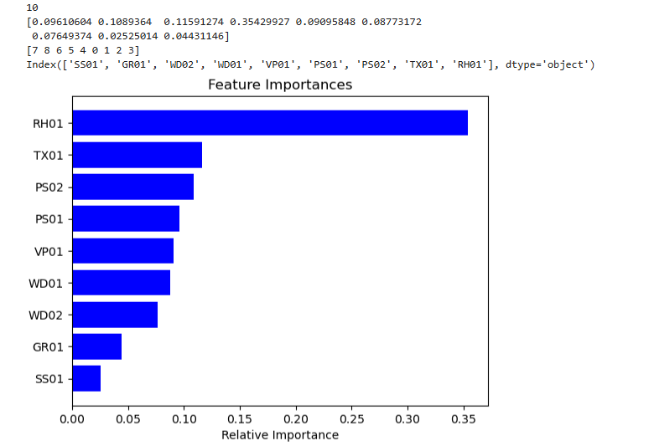
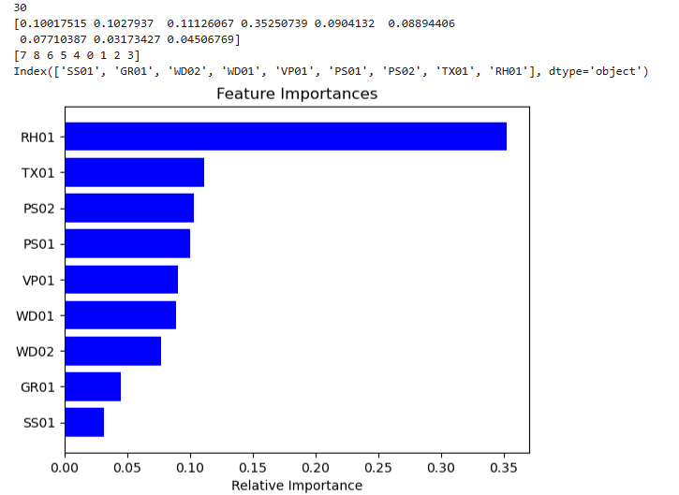
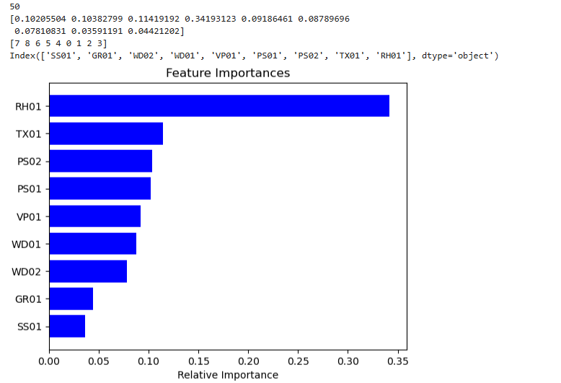
隨機森林測試訓練與特徵比較
分別以10、30、50的樹數量進行隨機森林模式測試
並找出資料內較顯著的特徵項(RH01)

Slide 5
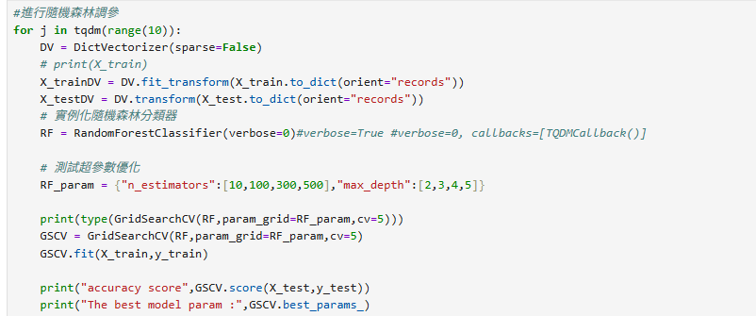
隨機森林調參

Slide 6
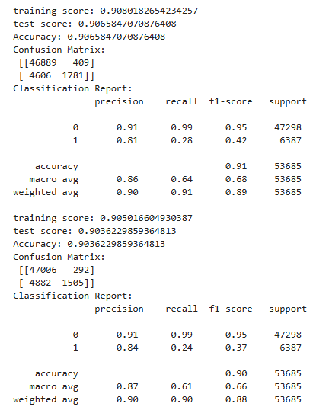
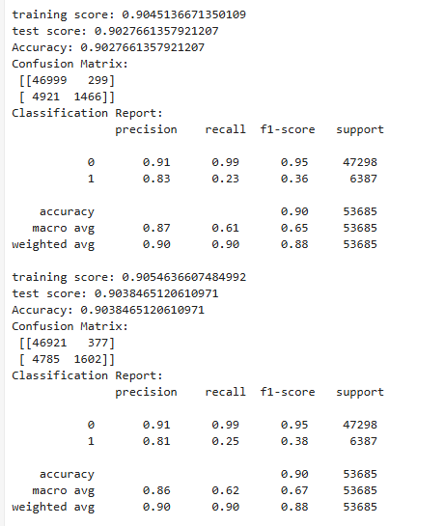
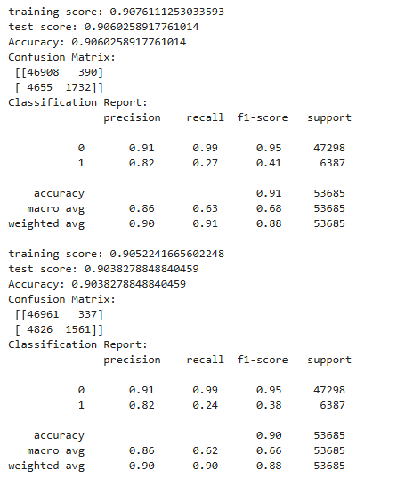
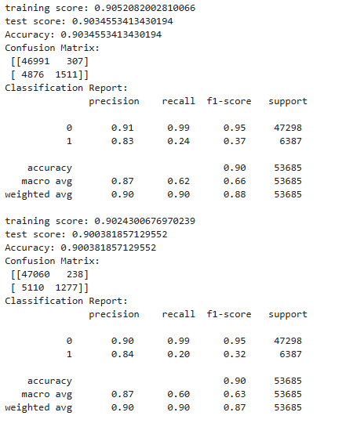
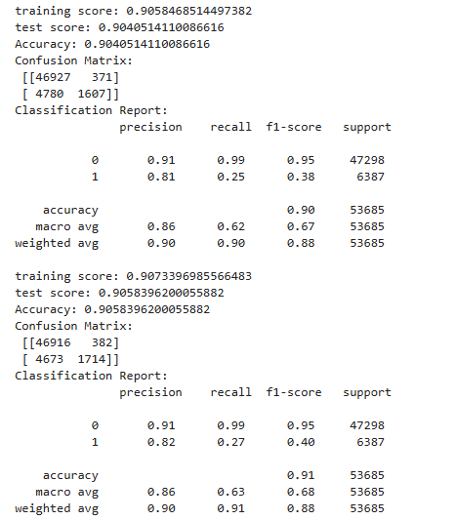
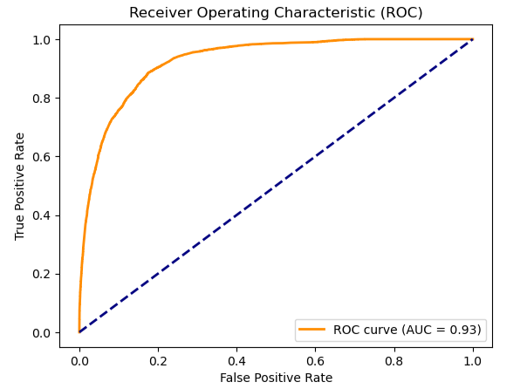
隨機森林調參最佳結果測試
將調參的建議設定結果進行模式建立
並進行10次的結果測試，訓練結果準確度約在0.90
在ROC曲線上也展現了其預測結果

